Slide 1
令和５年度第２回人権教育主事研修会
徳島県教育委員会人権教育課
Notes:
0
0
0
人権教育課の野上と申します。
私からは生命の安全教育が行われるようになった背景と概要をご説明させていただきます。
まず、背景についてです。
法務省の令和４年度の犯罪白書によると、2021年に犯罪による被害を受けた人の数は34万人を超えます。
窃盗、詐欺などの財産を奪う犯罪が多くを占めるとはいえ、生命・身体に被害をもたらした刑法の被害者数も２万にをこえます。
犯罪被害に遭われた方の悔しさや愛する家族を奪われた遺族の悲しみは一生消えることがありません。
徳島県の数字はこちらになります。◆

Slide 2
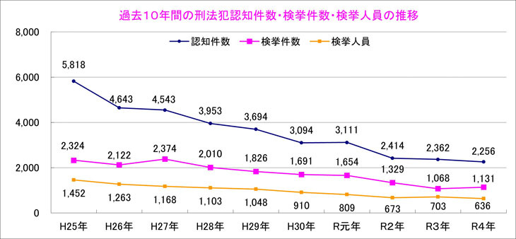
犯罪被害者等(その家族や遺族を含む)
徳島県警ホームページより
事件や事故の数だけ被害者が存在する
Notes:
犯罪の認知件数や検挙人数は減少傾向にありますが、未だに１年間で検挙件数は1000をこえています。
これらの事件や事故の背景に被害者が存在することを忘れてはいけません。
また、被害には次の２つの種類があることを踏まえなければいけません。◆

Slide 3
直接的な被害
生命を奪われる、家族を失う、精神的なショック
障がいや後遺症を負う、財産を奪われる
二次的な被害
心身の不調（PTSD心的外傷後ストレス障害）
失職や転居（経済的困窮）
捜査や裁判（精神的・時間的な負担）
うわさや心ない中傷、マスコミの取材・報道
（プライバシーの侵害）
Notes:
生命や財産を奪われるなどの「直接的な被害」はもちろん、
ＰＴＳＤ等の心身の不調やうわさや心ない中傷など「二次的な被害」があります。
こうした被害者の置かれている状況を踏まえ、法整備が行われてきました。◆

Slide 4
犯罪被害者等基本法
2004(H16)年
2005(H17) 犯罪被害者等基本計画
2011(H23) 第２次犯罪被害者等基本計画2016(H28) 第３次犯罪被害者等基本計画2021(R03) 第４次犯罪被害者等基本計画
Notes:
2004年には「犯罪被害者等基本法」が成立しました。
またそれをうけて、翌年には「犯罪被害者等基本計画」が策定され、
以後、５年ごとに改定されております。
これをうけて、本県でも条例が制定されました。◆

Slide 5
徳島県犯罪被害者等支援条例
2021(R3)年4月1日施行
第十七条 ２
県は、学校の設置者等と連携し、学校において児童、生徒等に対して犯罪被害者等の置かれている状況及び犯罪被害者等支援の必要性について理解を深め、かつ、再被害及び二次被害を防止するための教育の充実等必要な施策を講ずるものとする。
徳島県犯罪被害者等支援推進計画
（令和３年度～７年度の５年間）
Notes:
2021年４月に施行された「徳島県犯罪被害者等支援条例」です。
その第１７条で
「県は、学校の設置者等と連携し、
学校において児童、生徒等に対して犯罪被害者等の置かれている状況及び
犯罪被害者等支援の必要性について理解を深め、かつ、再被害及び二次被害を防止するための教育の充実等必要な施策を講ずるものとする。」
と明記されています。
こうした犯罪被害の中でも近年、性犯罪・性暴力被害の増加が大きな問題となっています。◆

Slide 6
2020(R2)年６月 政府関係府省会議
性犯罪・性暴力対策の強化の方針
性犯罪・性暴力は、被害者の尊厳を著しく踏みにじる行為であり、その心身に長期にわたり重大な悪影響を及ぼすことが報告されている。
根絶に向けた取組や被害者支援の強化
誰もが加害者にも、被害者にも、傍観者にもならない
令和２年度～４年度を「集中強化期間」とする
令和５年度～７年度は「更なる集中強化期間」
Notes:
性犯罪・性暴力は、被害者の尊厳を著しく踏みにじる行為であり、その心身に長期にわたり重大な悪影響を及ぼすことが報告されております。
2020年６月の政府関係府省会議において、「性犯罪・性暴力対策の強化の方針」が打ち出され、
令和２年度～４年度を「集中強化期間」、５年度～７年度は「更なる集中強化期間」と位置づけられています。
また、現状として子どもの性犯罪被害が急増しております。
こちらになります。◆

Slide 7
子どもの性犯罪被害が急増
現 状
児童ポルノ事件
（H25:1，644件 → R4: ）
SNSに起因する児童買春・ポルノ被害
（H25: 567件 → R4: ）
SNSに起因する強制わいせつ等重要犯罪
（H25: 26件 → R4: ）
「令和４年における少年非行及び子供の性被害の状況」（警察庁）
3，035件 約1.8倍
979件 約1.7倍
158件 約6倍 過去最多
Notes:
児童ポルノ事件はここ１０年で約１．８倍
SNSに起因する児童買春・ポルノ被害は約１．７倍
ＳＮＳに起因する強制わいせつ等重要犯罪は約６倍になっています。
これらの背景があり、発達段階に応じた教育・啓発活動がより一層求められるようになってまいりました。◆

Slide 8
背景にある性差別意識
現 状
国民の７割が「男性が優遇」と回答
（内閣府世論調査２０１９）
被害者は女性であるという偏見
Notes:
また、現状として性差別意識の問題もあります。
内閣府の世論調査では、依然として国民の７割が「男性優遇」と回答しており、女性に対する暴力の根絶が求められています。
その反面、「性被害の被害者は女性である」という固定観念により、男性やセクシャルマイノリティが被害にあった場合、被害を報告しにくい点も指摘されてます。
性別・年齢・職業等に関係なく性暴力・性被害はおこる点をすべての人が留意しなければなりません。
これらの背景や現状から次の２点が課題として挙げられます。◆

Slide 9
課 題
性被害・加害を防ぐための年齢に応じた適切な教育・指導の充実
性被害・性暴力の背景にある性差別意識の解消
Notes:
１つは、性被害・加害を防ぐための年齢に応じた適切な教育・指導の充実
もう１点は
性被害・性暴力の背景にある性差別意識の解消
この２点が課題となります。

Slide 10
内閣府 男女共同参画局
ホームページより
Notes:
社会全体として、性犯罪・性暴力対策を行う上で、教育分野では「生命の安全教育」の推進による意識変革と暴力予防が求められています。
これらの流れから「性犯罪・性暴力対策の強化の方針」を踏まえ、2021年より子どもを性暴力の当事者にしないための「生命（いのち）の安全教育」を実施することになりました。
生命の安全教育には次に示す５つの目的があります。

Slide 11
2021(令和3)年
子どもを性暴力の当事者にしないための
生命(いのち)の安全教育
① 生命の尊さ、素晴らしさ
② 自分を尊重し、大事にする
③ 相手を尊重し、大事にする
④ 一人一人が大事な存在であること
⑤ 背景にある性差別意識の解消
Notes:
① 生命の尊さ、素晴らしさ
② 自分を尊重し、大事にする
③ 相手を尊重し、大事にする
④ 一人一人が大事な存在であること
この４つのメッセージを強力に発信するとともに、
⑤ 背景にある性差別意識の解消
をめざして推進することが求められています。

Slide 12
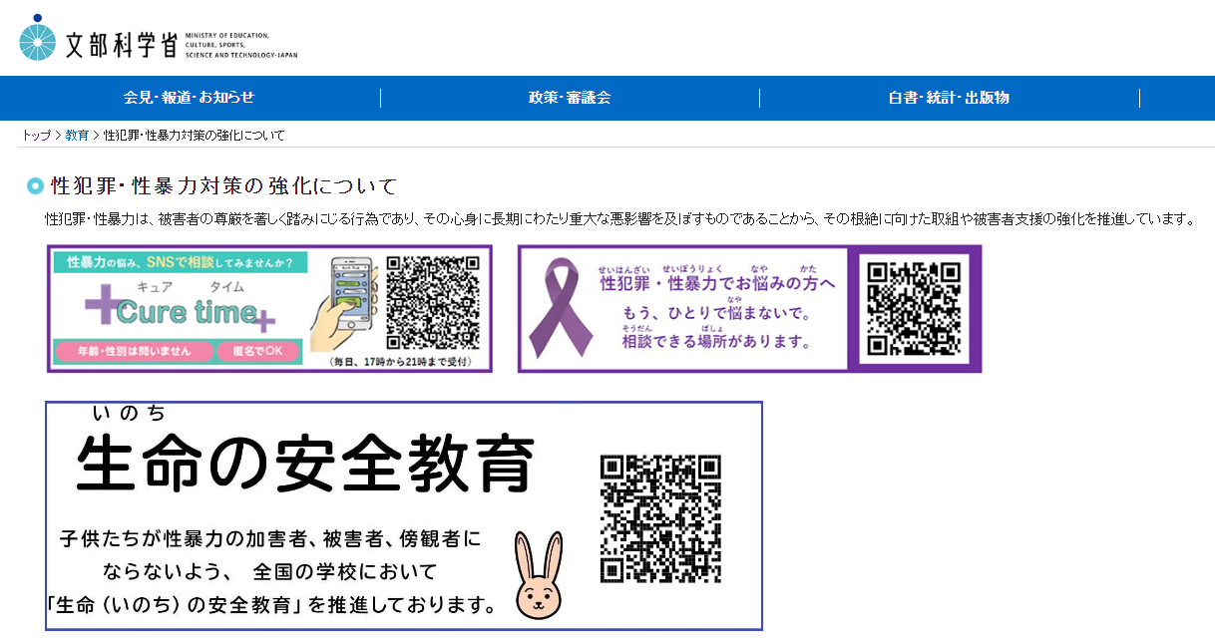
Notes:
検索エンジンに
「生命の安全教育」と打ち込んで検索していただくと、
すぐに文部科学省のホームページにとびます。◆

Slide 13
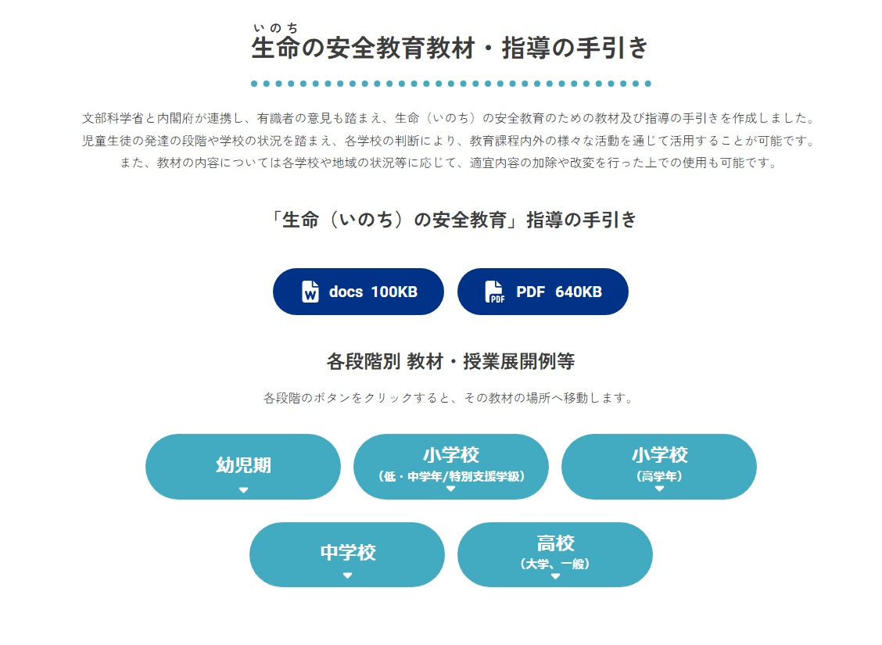
Notes:
ご覧になられた方も多いかと思いますが、
「指導の手引き」と「教材や指導案」をすぐにダウンロードして使用することができます。◆

Slide 14
教材
プレゼンソフトによる教材
指導の手引き
発達段階ごとの指導案とねらい
Notes:
このように
すぐに使用できるプレゼンテーションソフトや動画もあります。◆

Slide 15
生命(いのち)の安全教育 概要
対 象
幼児 小学生 中学生
高校生 大学生・一般等
実施方法
発達段階や学校の状況を踏まえ、文部科学省作成の教材・指導の手引きを活用して行う。
Notes:
次に、生命（いのち）の安全教育の概要について説明いたします。
対象は幼児から大学生や一般も含めて全校種で実施されています。
実施方法としては、発達段階や学校の状況を踏まえて、文部科学省作成の教材や指導の手引きを活用してください。
各発達段階におけるねらいがこちらです。◆

Slide 16
各発達段階におけるねらい
生命の安全教育を推進し、また学校教育全体で性暴力防止に向けた取組を進めることで、各段階において、以下に示すねらいを達成することを目指すものとする。
発達段階 |  | ねらい（概要）
幼児期 |  | 幼児の発達段階に応じて自分と相手の体を大切にできるようになっていく。
小学校 | 低・中学年 | 自分と相手の体を大切にする態度を身に付けることができるようにする。また、性暴力の被害に遭ったとき等に、適切に対応する力を身に付けることができるようにする。
 | 高学年 | 自分と相手の心と体を大切にすることを理解し、よりよい人間関係を構築する態度を身に付けることができるようにする。また、性暴力の被害に遭ったとき等に、適切に対応する力を身に付けることができるようにする。
中学校 |  | 性暴力に関する正しい知識を持ち、性暴力が起きないようにするための考え方・態度を身に付けることができるようにする。また、性暴力が起きたとき等に適切に対応する力を身に付けることができるようにする。
高校 |  | 性暴力に関する現状を理解し、正しい知識を持つことができるようにする。また、性暴力が起きないようにするために自ら考え行動しようとする態度や、性暴力が起きたとき等に適切に対応する力を身に付けることができるようにする。
特別支援教育 |  | 障害の状態や特性及び発達の状態等に応じて、個別指導を受けた被害・加害児童生徒等が、性暴力について正しく理解し、適切に対応する力を身に付けることができるようにする。
自分と相手の心と体を大切にすること
被害に遭ったとき等の
適切な対応
Notes:
小学校は低中学年のねらいが、
「自分と相手の体を大切にする態度を身に付けることができるよ
うにする。また、性暴力の被害に遭ったとき等に、適切に対応す
る力を身に付けることができるようにする。」
高学年のねらいが、
「自分と相手の心と体を大切にすることを理解し、よりよい人間関
係を構築する態度を身に付けることができるようにする。」
以外は、同じです。
となっています。◆

Slide 17
各発達段階における指導内容
年齢 |  | 幼児期 |  |  | 小学校 |  |  |  |  |  | 中学校 |  |  | 高校 |  |  | 大学
 |  | 4 | 5 | 6 | 7 | 8 | 9 | 10 | 11 | 12 | 13 | 14 | 15 | 16 | 17 | 18 | 19 | 20
指導内容 | 自他の尊重
 | 水着で隠れる部分
 | SNSの危険性
 | 性暴力について
 | デートDV
 | JKビジネス
 | セクシュアルハラスメント
 | レイプドラック・ 酩酊に乗じた性犯罪
 | AV出演強要
Notes:
小学校における指導内容は
１番上の
・自他の尊重
就学前と小学校のみの指導内容として、
・水着で隠れる部分
高学年から始まる
・SNSの危険性
の３点です。
ただし、SNSの危険性は中学年でも取り扱うことができます。 ◆

Slide 18
留意事項
● 教材の使用について
児童生徒の発達段階や学校の状況を踏まえ、必要に応じて修正、加除が可能である。
各教科をはじめ教育課程内外の様々な活動を通じて活用することも可能である。
外部講師の活用も可能
各教科等の授業の中で使用する場合は、各教科等の目標や内容を踏まえ、適切に使用すること。
Notes:
次に教材を使用するときの留意事項です。
・必要に応じて教材を修正、加除（かじょ）してもかまいません。
・各学校の判断により、保健体育科や特別活動を含む教育課程内外の様々な活動を通じて実施してください。
・授業の中で使用する場合は、各教科等の目標や内容を踏めて適切に使用することが求められます。◆

Slide 19
留意事項
● 教材の使用について
教材（スライド）の一部を大きく拡大して児童生徒に提示することも可能
人権学習として取り扱う場合は、個別人権課題「犯罪被害者等」「子ども」に位置付け、年間計画にも記載する。
実施回数について
小学校低・中学年で１回、高学年で１回、
中学校・高等学校では各３年間で１、２回程度
Notes:
・人権学習として取り扱う場合は、
個別人権課題の「犯罪被害者等」
もしくは「子ども」に位置づけ、
年間計画に記載してください。
・実施回数については、
小学校低・中学年で１回、
高学年で１回の
合計２回程度となっています。◆

Slide 20
● 養護教諭や専門機関との連携について
養護教諭と連携し、指導内容について共通理解を図る。また、養護教諭による事前学習を実施したり、授業者とのティームティーチングで授業を実施したりすることでより効果的な授業が可能である。
専門機関と連携し、ゲストティーチャーとして招聘することで、より専門的な知識の獲得や効果的な学習が可能である。
徳島県性暴力被害者支援センター
よりそいの樹 とくしま
共通ダイヤル０５７０－００３８８９ 中央 ０８８－６２３－５１１１
南部 ０８８４－２３－５１１１
西部 ０８８３－５２－５１１１
き
さあ、はやく
Notes:
養護教諭や専門機関と連携することも効果的です。
徳島県性暴力支援センター「よりそいの樹 とくしま」は
相談員による電話相談や産婦人科医療、カウンセリング、法律相談など本人の希望とニーズに応じた支援のコーディネートを行っています。◆

Slide 21
● 児童生徒から相談を受けた場合の対応
授業後に、児童生徒が性暴力被害を受けた、受けていることを開示してきた場合を想定し、事前にどうのように対応するか校内で共通理解を図る。
聞き取りを行う場合は、二人以上で対応し、児童生徒が安心して話せる場所で、「誰に何をされたのか」聞き取りをする。（無理に聞きすぎない、感情的にならない）
話してくれた内容を家族や他の教員、専門機関にどこまで伝えてよいか、本人に同意をとる。
最後に話してくれたことに「ありがとう」と伝える。
必要に応じて専門機関と連携して対応する。
Notes:
生命の安全教育の授業を行った後、生徒が性暴力被害を受けたことを開示することも想定しておかなくてはいけません。
事前にどのような対応をとるか、校内で共通理解を図ることが大切です。
聞き取りを行う場合は、生徒が安心して話せる場所で２人以上で対応し、「誰に何をされたか」を聞き取ります。この際、無理に聞きすぎたり、感情的にならないようにすることが大切です。
話してくれた内容を、家族や他の教員、専門機関にどこまで伝えてよいか、本人の同意をとってください。
最後に、「話してくれてありがとう」と伝え、必要に応じて専門機関と連携して対応するようにしてください。◆

Slide 22
● 家庭で性暴力被害等の経験（疑い）がある
児童生徒への対応
虐待等の被害も含め、児童生徒が「自分の体も相手の体も大切」等の授業の内容が受け入れられないことも考えられる。（授業のフォロー）
家庭の養育環境を含む要因を考慮に入れ、児童相談所等の専門機関と連携して対応する。
● 外国にルーツがある児童生徒への配慮
挨拶の際の行動や距離感等の考え方が、文化により異なることを踏まえ、該当児童生徒が非難の対象となったり、自尊感情を低下させたりすることがないよう十分配慮する。
Notes:
また、家庭ですでに性暴力被害等の経験をした生徒がいることも考えられます。児童相談所等の専門機関と連携して対応することが重要です。
外国にルーツがある生徒の中には、挨拶の際の行動や距離感等の考え方が異なる場合があることも踏まえて、自尊感情を低下させないように十分配慮する必要があります。◆

Slide 23
● 保護者への対応
学級通信等を通じて、事前に授業のねらいや内容について伝え、授業後にその様子を伝える。（家庭の理解と協力、家庭への啓発）
授業後に保護者から相談が寄せられた場合は、状況に応じて児童生徒への聞き取りや専門機関の紹介を行う。
学校の判断により、保護者参観として実施することも可能である。
Notes:
保護者への対応としては、事前に授業のねらいや内容について、学級通信等を通じて伝え、授業後にも様子を伝えることが望ましいと考えられます。
令和３・４年度に文部科学省の指定を受けて研究実践をされた阿南市の大野小学校や阿南第二中学校の校長便りや学年便りによる取組が県のホームページに掲載されていますので、是非ご確認ください。◆

Slide 24
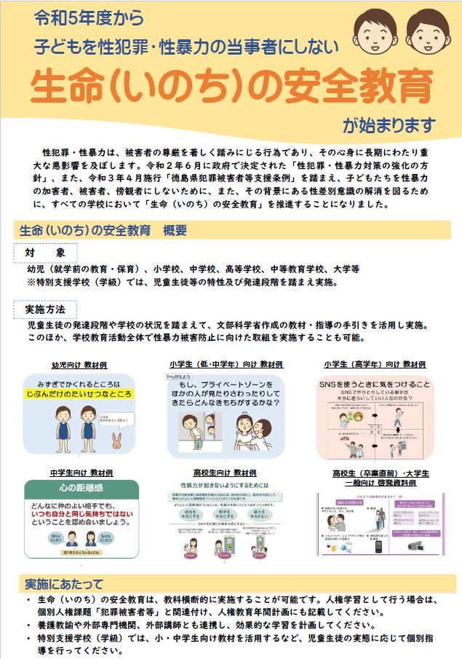
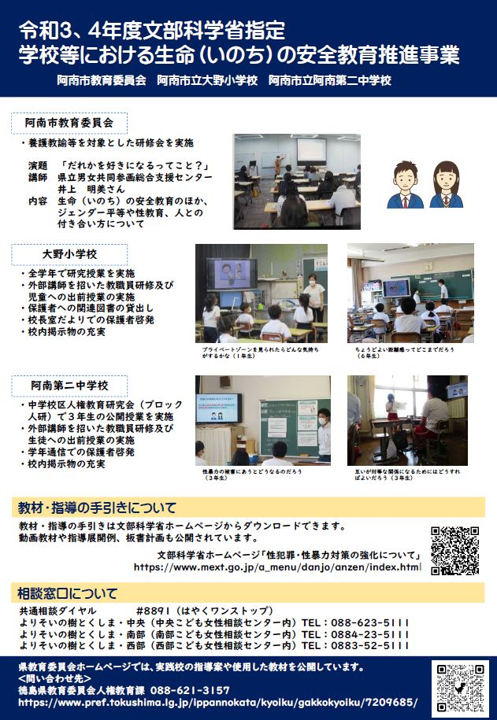
徳島県の取組
Notes:
検索エンジンで
「徳島 生命の安全教育」と
調べていただくと、
県のホームページ、
上から２番目にこのようなPDFのパンフレットをダウンロードすることもできます。
ご活用ください。◆

Slide 25
実際の教材を見てみましょう （一部編集しています）
Notes:
すでに活用された方もいらっしゃると思いますが、実際の教材をご紹介させていただきます。◆

Slide 26
小学校(低・中)
おはなししたいこと
「じぶんのからだ」も
「ほかのひとのからだ」もたいせつ
じぶんだけのたいせつなところ
じぶんのたいせつなところに、
だれかがさわってきたら、どうする？
25
Notes:
低・中学年のスライドです。
まずは、
授業の内容の確認です。◆

Slide 27
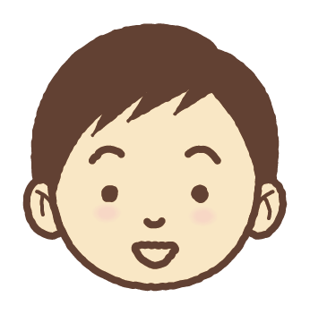
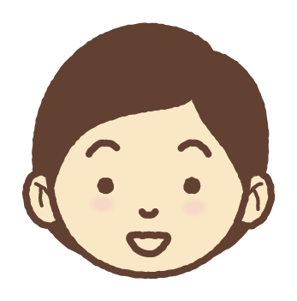
じぶんのからだ
26

Slide 28
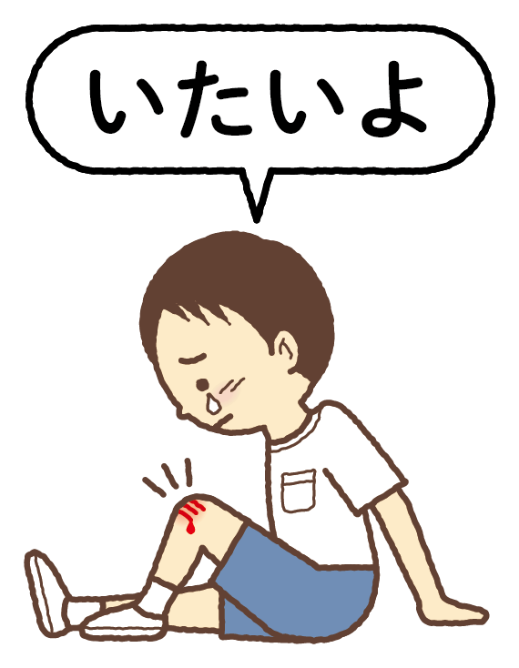
ころんで、ひざを
けがしたとき
どうする？
27

Slide 29
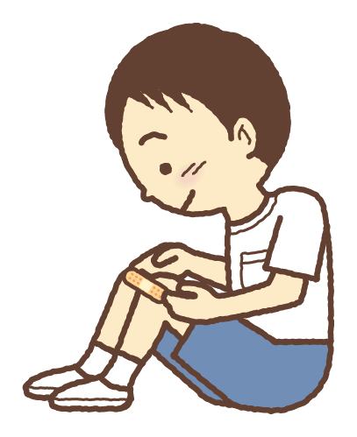
いたくなくなるように
けがをなおそうとするよね
28

Slide 30
じぶんのからだは
じぶんだけのもので
とってもたいせつだよ
29
Notes:
手引きの指導案例では、
「自分の体は自分だけの大切なものであることを理解する」とされています。

Slide 31
ほかの人のからだも
たいせつだよ
30
Notes:
「他の人のからだも大切であることを伝える」と書かれています。

Slide 32
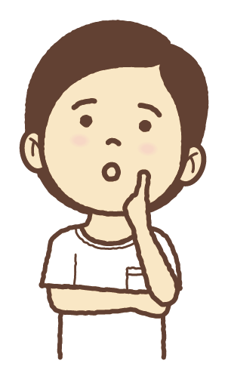
ワークシート
じぶんのからだを
たいせつにするために
できることはなんだろう？
みんなでかんがえてみよう！
31
Notes:
「ご飯を食べる」「寝る」「運度する」などの意見がでてくることが予想されます。ここまでが導入例です。

Slide 33
じぶんだけの
たいせつなところ
32

Slide 34
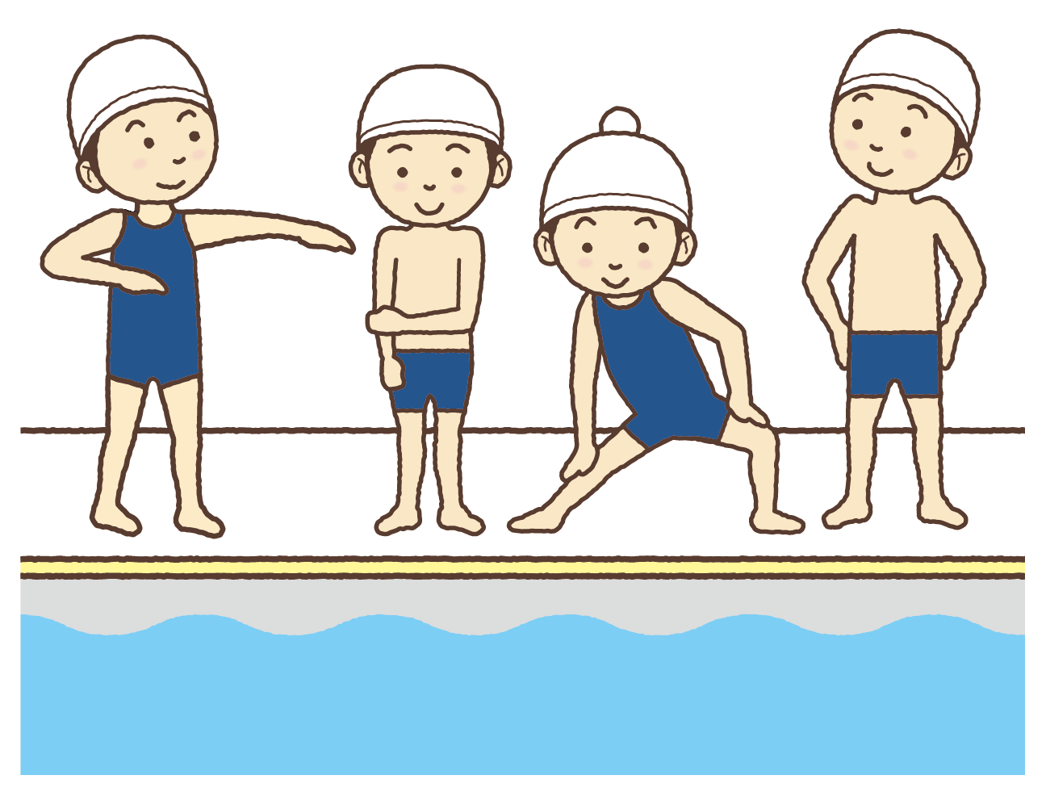
おうちでおふろにはいるときは
水ぎをきないのに、
プールにはいるときは、
どうして水ぎをきるのかな？
33
Notes:
ここで水着で隠れる部分が大切なところであることを伝えます。
また、水着で隠れる部分以外にも頭や口などその他の部分も含めて体のすべてが大切であることを確認します。

Slide 35
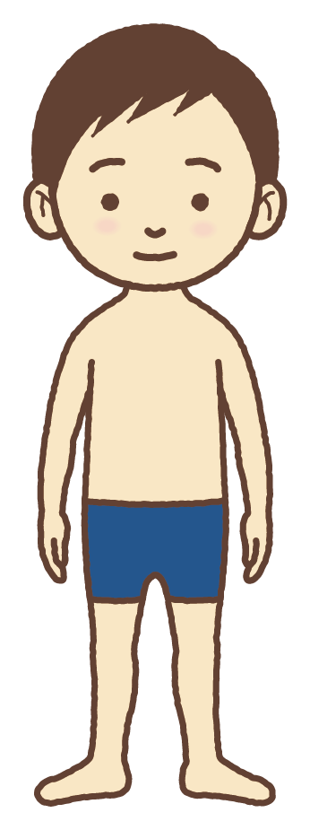
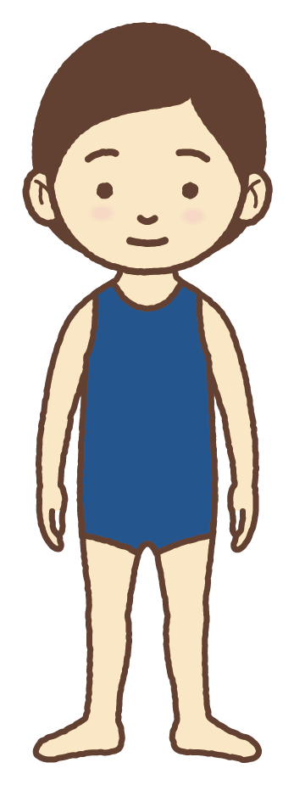
水ぎでかくれるところは
じぶんだけの
たいせつなところだからだよ
いろんなひとに みせるところ
じゃないんだね！
口・かお もたいせつだよ！
34

Slide 36
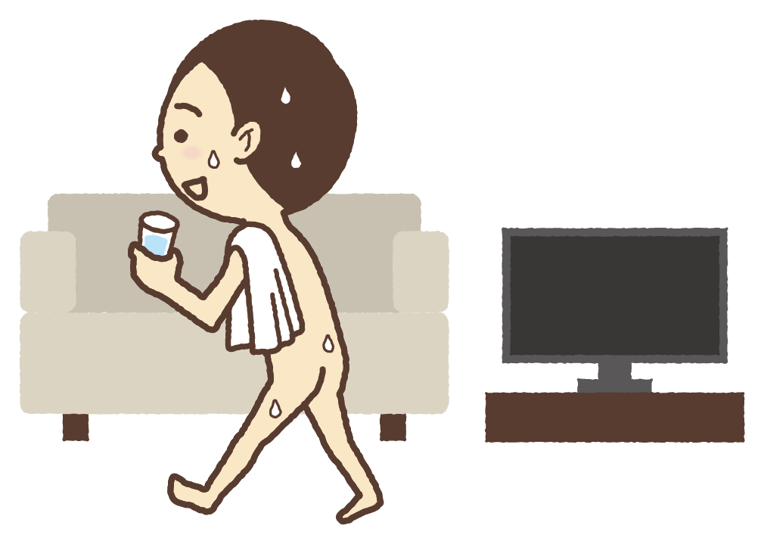
水ぎでかくれるところは、
ほかの人に見せたり、さわらせたり
しないようにしよう
35
Notes:
自分だけの大切な場所は他の人に見せたり、触らせたりしてはいけないことを理解させます。

Slide 37
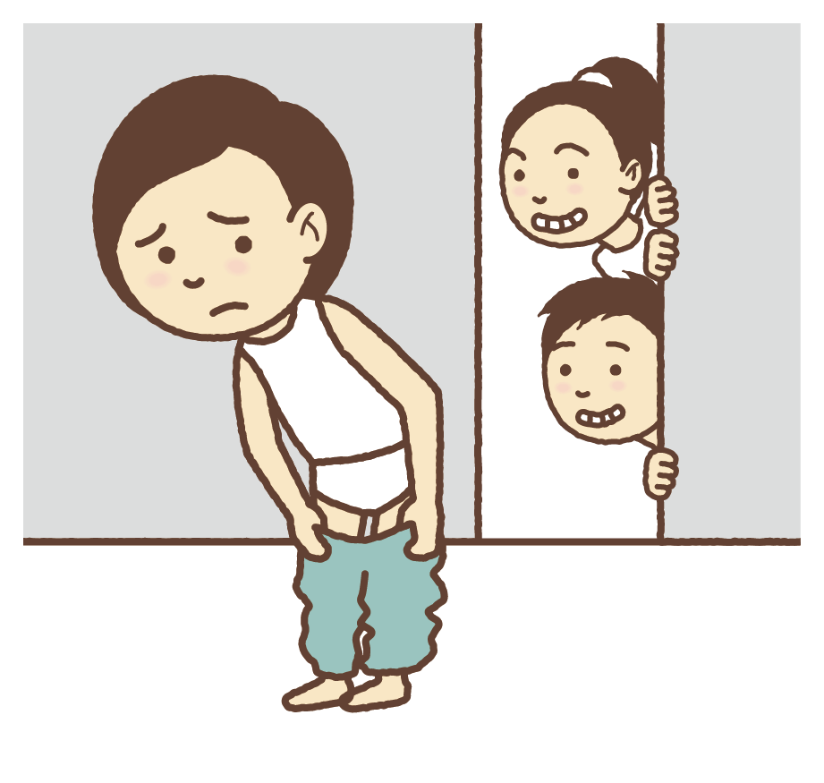
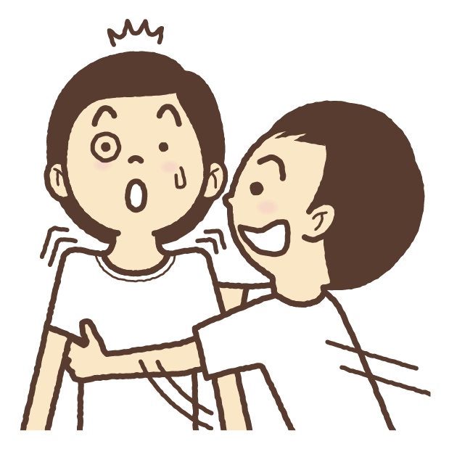
ほかの人の水ぎでかくれるところ
もたいせつで、見たり、
さわったりしないようにしよう
36
Notes:
同時に、他の人の水着で隠れる部分も見たり、触ったりしてはいけないことを理解させます。

Slide 38
いやなきもち
37

Slide 39
みんなであそんでいるとき、
びっくりしたり、いやなきもちになったり
するさわられかたをしたことある？
じぶんにされていやなことは
ほかの人にも
しないようにしようね！
38
Notes:
自分の体で触れられて嫌な気持ちになる場面について考えさせます。

Slide 40
ワークシート
びっくりしたり、いやなきもちに
なったりするときって
どんなときかな？
39
Notes:
児童の間でスカートめくりや
ズボン下ろし等が行われている場面を見かけたときは、
そうした行為も性暴力につながる
可能性があることを念頭に、
スカートめくりやズボン下ろし等も嫌な
触り方／触られ方であることを伝えます。

Slide 41
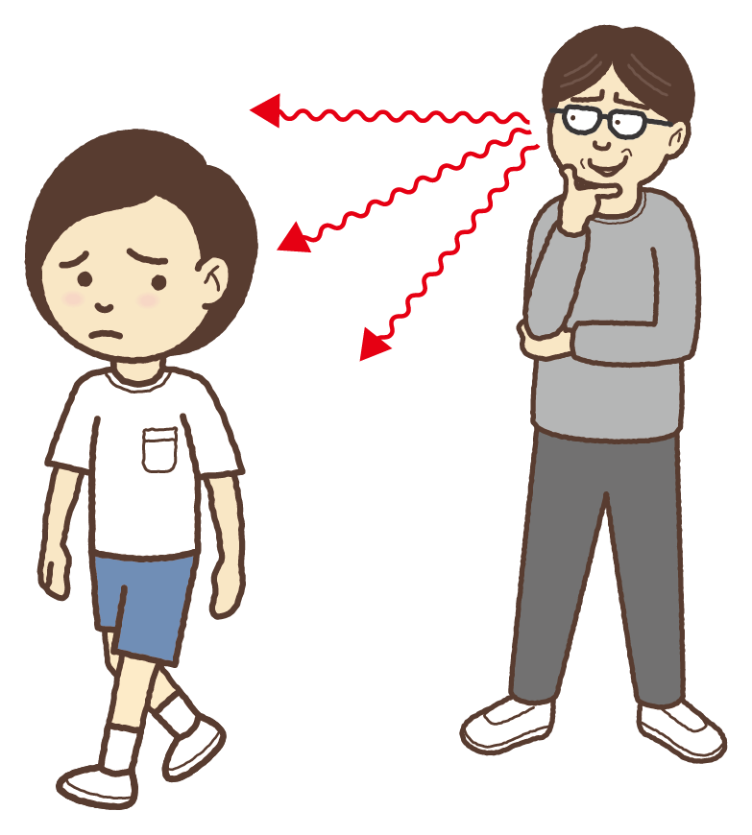
いきなりさわられたり、
じろじろみられたりしたら
びっくりしたりいやなきもちになるよね
40

Slide 42
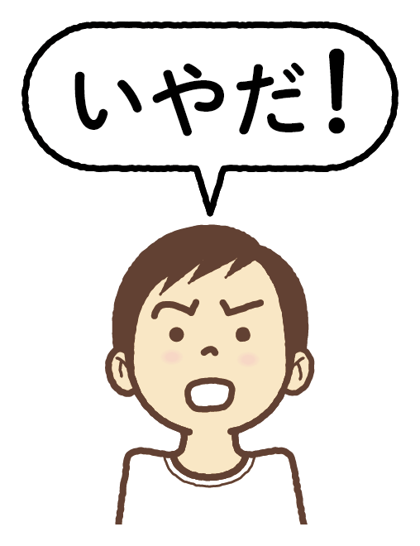
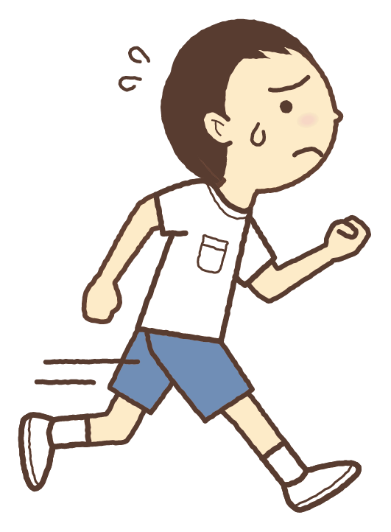
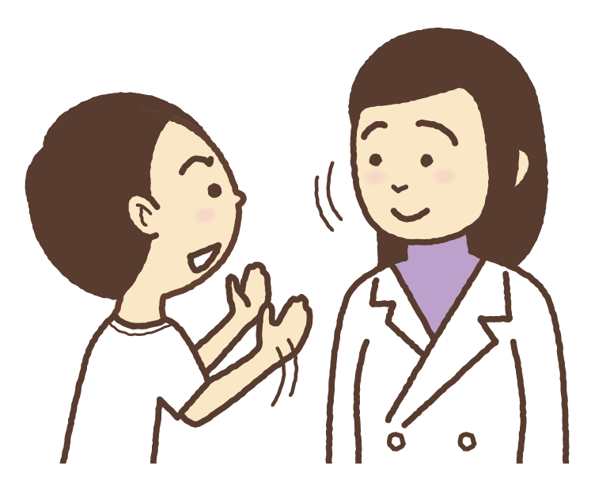
じぶんだけのたいせつなところを
さわられていやなきもちになったら、
「いやだ！」といおう。にげよう。
あんしんできる大人におはなししよう。
へんだな とか いやだな
っておもう人に
ついていったらあぶないよ
41
Notes:
嫌な触られ方をしたときに
相談する「安心できる大人」について考えさせ、
例えば学校の教職員や、養護教諭、家族等がいることを伝えます。
また、「変だな」、「嫌だな」と思う人
にはついていってはいけないこ
とを伝えます。

Slide 43
ワークシート
じぶんだけのたいせつなところを
さわられていやなきもちになったら、
どうすればいいかな？
42
Notes:
自分の体に嫌な触られ方を
してしまっても、
「触られた人が悪いわけではないよ」ということを伝えます。
加害経験がある児童を責めるような発言にならないように気をつけます。

Slide 44
小学校(高)
知ってほしいこと
自分だけの大切なところ
自分とほかの人を守るためのルール
自分とほかの人とのきょり感が守られないときの対応方法
SNSを使うときに気をつけること
43
Notes:
次は高学年です。

Slide 45
水着でかくれる部分は、
自分だけの大切なところ
口・顔も
大切なところだね
44
Notes:
ここは、低・中学年と同じです。
導入として、プライベートゾーンを確認します。

Slide 46
水着でかくれる部分は、
自分だけの大切なところで、
ほかの人に見せたり、さわらせたり
しないようにしよう
45

Slide 47
同じように、ほかの人の水着で
かくれる部分も大切で、見たり、
さわったりしないようにしよう
46

Slide 48
自分の体は自分だけのもの
で一番大切なものだよ
47

Slide 49
ほかの人の体も、自分の体と
同じように大切なんだよ
自分にされていやなことは
ほかの人にも
しないようにしようね！
48

Slide 50
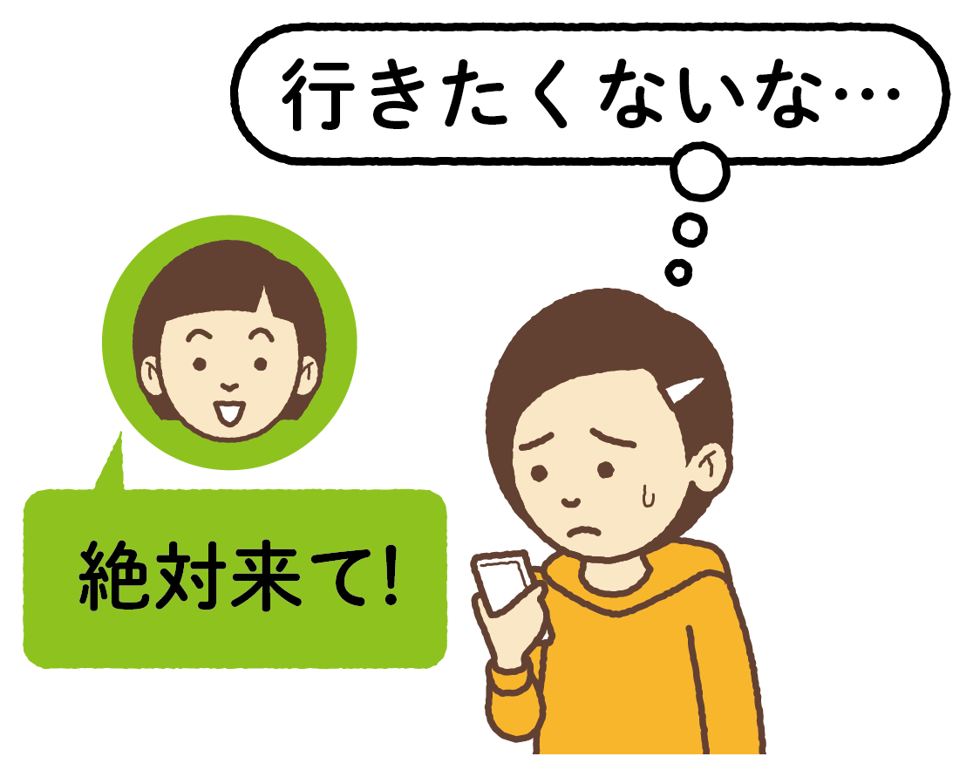
人とのきょり感って何だろう？
体のきょり感
心のきょり感
自分の体は自分のものだから、自分とほかの人とのきょりは自分で決めていい
自分の気持ちや考え方は自分のものだから、どんな気持ちをもって、どんな考え方をするのかは自分で決めていい
49
Notes:
人との距離感には、
体の距離感と心の距離感があることを伝えます。

Slide 51
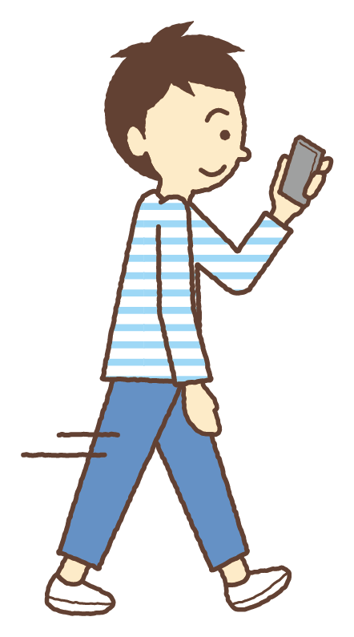
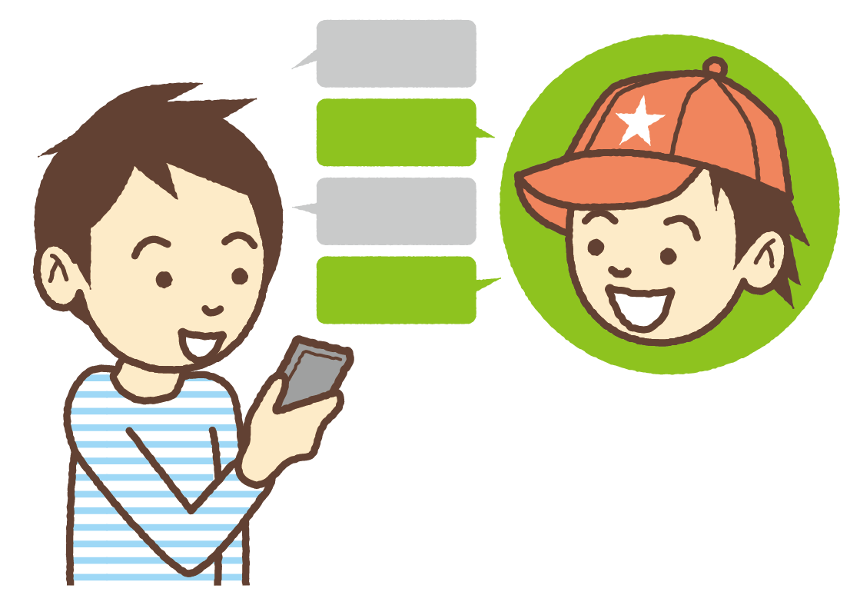
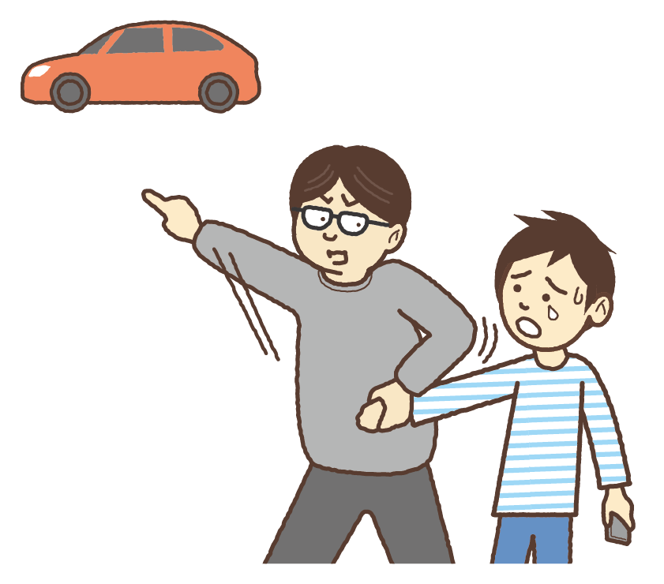
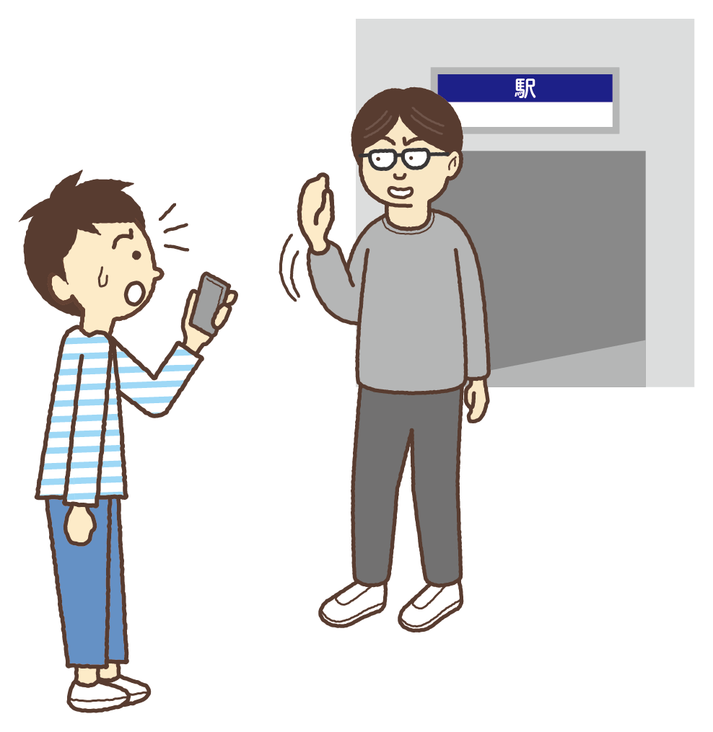
SNSを使うときに気をつけること
SNSでやりとりしている相手は
本当に信らいしていい人なのかな？
SNSで同い年の人だと思いこんで
やりとりしていて、仲良くなってきたから
その人と実際に会ってみることになった！
①
②
車に連れ込まれそうに・・・
④
③
待ち合わせ場所に行ってみたら、
思っていた人とまったくちがっていて
50
Notes:
SNS において、見えない
相手とつながることの危
険性を理解させるスライドです。

Slide 52
ワークシート
人とのきょり感が守られないとき、
SNSでこわい思いをしそうに なったときはどうしたらいいかな？
みんなで考えてみよう！
51
Notes:
人との距離感が守られない場合には、
どのような行動を取るべきかを考えさるスライドです。

Slide 53
人とのきょり感が守られないときは、
「いやだ」と相手に言おう。
その場をはなれよう。
安心できる大人に相談しよう。
きょり感を
守らない人が
悪いんだよ！！
52
Notes:
「いや」と言うことが
大切であることや、
誰に相談すればよいかを伝えます。

Slide 54
ワークシート
自分と相手を大切にし
よりよい関係であるために
良い関係性について、みんなで考えてみよう！
部屋に入ってもいいかな？
手をつないでいい？
写真を
とってもいい？
53
Notes:
自分と相手を大切にし、
良好な関係性を築くためには
どうしたらよいか
考えるスライドです。

Slide 55
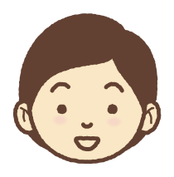
かんがえよう
ちょうどいいきょりって
どこまで？
50㎝
１ｍ
２ｍ
①知らない人 ②家族 ③友達
54
Notes:
支援が必要な子どもは、こうした距離感がつかめない場合がある。
ちょうどよい距離について考えるスライドです。

Slide 56
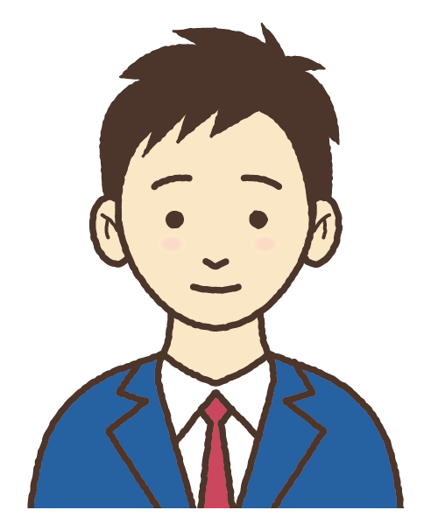
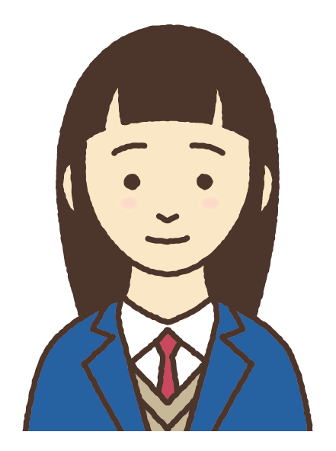
中学校
大切な心と体を守るために
授業の内容
よりよい人間関係ってなんだろう？
性的な暴力とは？
もし性的な暴力の被害にあったら・・・
55
Notes:
授業の内容の確認です。◆

Slide 57
大切な心と体を守るために
～よりよい人間関係とは？～
？
よい人間関係ってどういうものか考えてみよう
56

Slide 58
大切な心と体を守るために
～よりよい人間関係とは？～
？
よい人間関係ってどういうものか考えてみよう
自分を大切にし、相手も大切にすることで、よりよい人間関係をつくることができます。
57
Notes:
自分を大切にし、
相手も大切にすることで、
よりよい人間関係をつくることができる点を
確認します◆

Slide 59
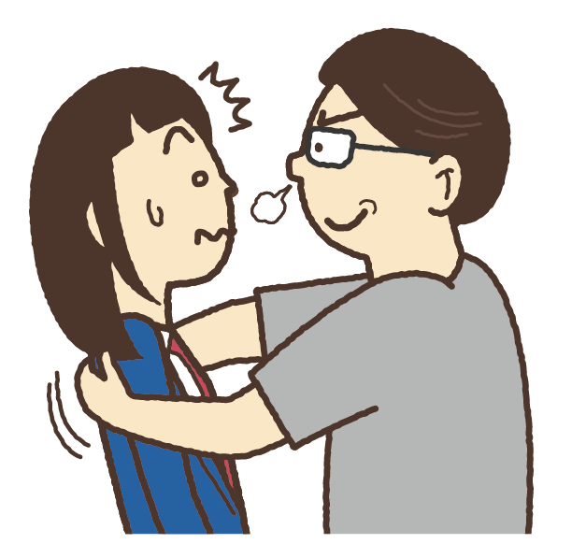
自分と相手を守るもの
～距離感ってなに？～
自分の心や体は自分だけのものです。他人との距離は自分自身で決めることができます。自分と相手を守るときに距離感が役立ちます。
体の距離感
心の距離感
心地よい距離は人によって違います。近寄られるのをいやがる人もいます。
どんなに仲のよい相手でも、いつも自分と同じ気持ちではありません。相手の気持ちを大切にし、自分の気持ちも大切にしましょう。
僕はA
だと思う
私はB
だと思う
？
あなたが相手と接するときに心地よいと感じる距離を考えてみましょう。
①家族 ②友達 ③知らない人
違う考えの人もいるんだね
58
Notes:
体と心の距離感が人によって異なることを
確認します◆

Slide 60
自分と相手を守るもの
～距離感が守られないときは？～
相手が近づいてきたり、体に触られたりして、いやだなぁと感じたら、自分の距離感が守られていないということです。あなたがいやなことはいやだと言うことができます。
「距離感」を守ろう
自分の距離感を守ろう
相手の距離感を守ろう
相手に会う回数を
減らしたり、SNSや
電話などのやりとりを
減らしたりしましょう
自分がいやだと感じたことは、いやだと言ってよいのです
相手がいやだと言ったら、相手の気持ちを受け入れましょう
いやなときは、相手と距離を置いてみましょう
自分の距離感が守られていないときは信頼できる大人に相談 しましょう
59
Notes:
・自分が嫌だと感じたことは「嫌だ」と言っていい点と
・相手が嫌だと言ったら、相手の気持ちを受け入れる必要があることなどを確認します。◆

Slide 61
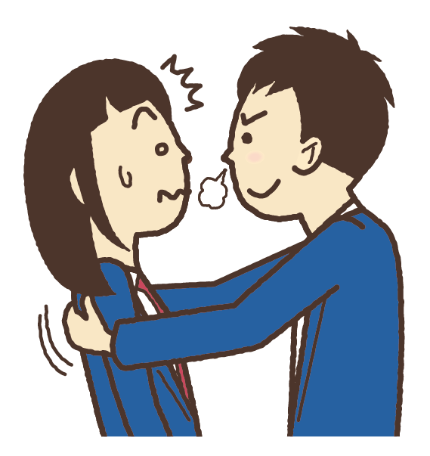
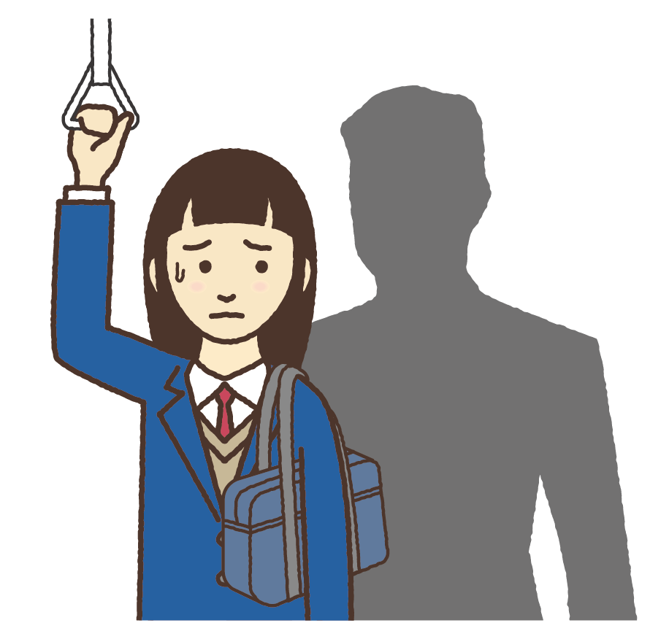
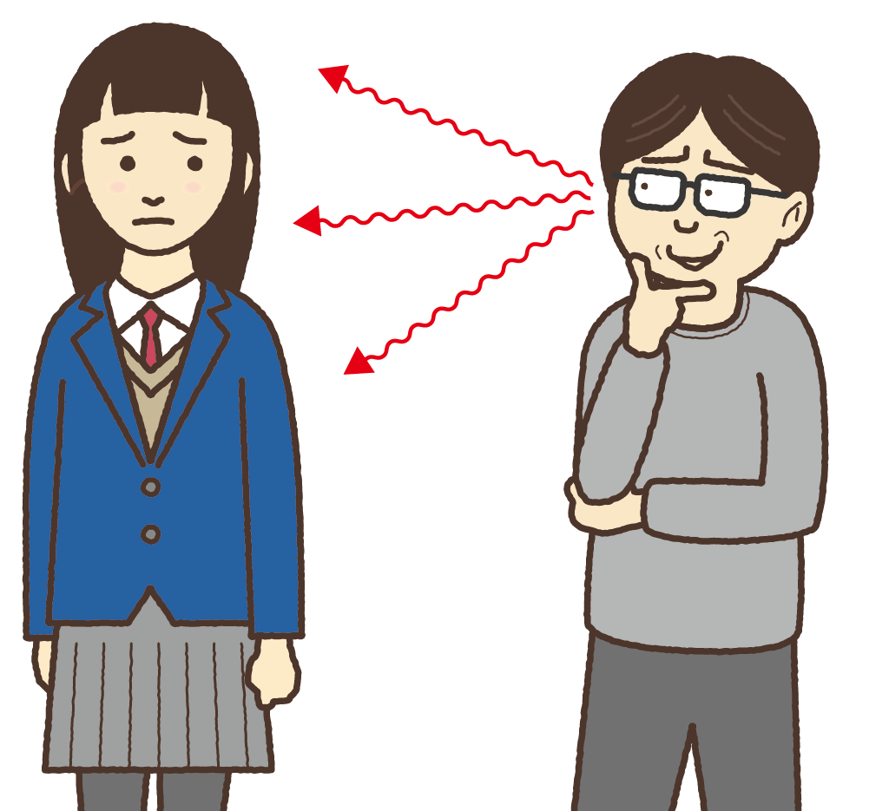
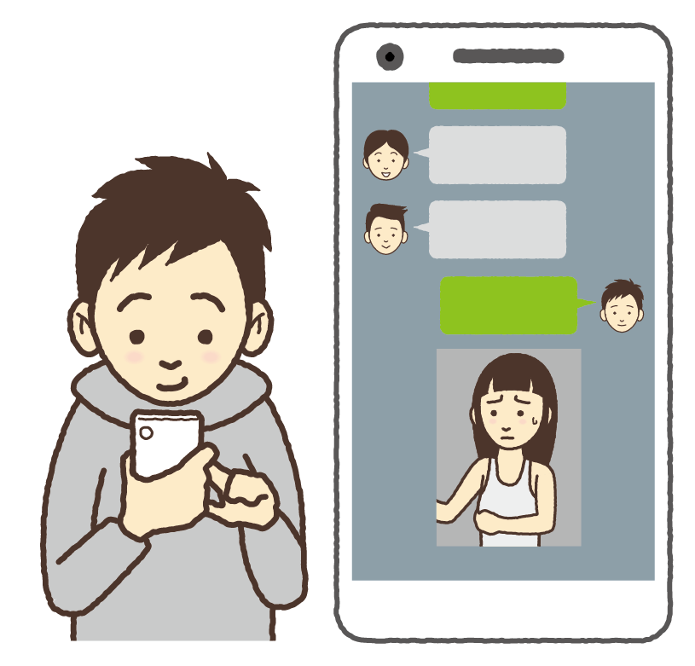
性暴力とは？
性暴力とは、あなたが望まない性的な行為のことです。
相手が恋人や家族、顔見知りだったとしても、あなたが望まない性的な行為はすべて 性暴力です。
相手がいやがっているのに、性的な言葉を言ったり、体を触ったり、見せつけたり するなど、性的な言葉や行動で人を傷つけることは性暴力です。
体に触る暴力だけが性暴力ではありません。
性別にかかわらず被害にあいます。
体に触る性暴力
体に触らない性暴力
悪いのは加害者です。
被害にあった人は悪くありません。
どんな理由があっても性暴力は決して許されません。
60
Notes:
・性暴力には「体にふれる性暴力」だけでなく、「体にふれない性暴力」もあること
・性別にかかわらず被害にあうこと
・悪いのは加害者であって、被害にあったひとはわるくないこと
これらを確認します。◆

Slide 62
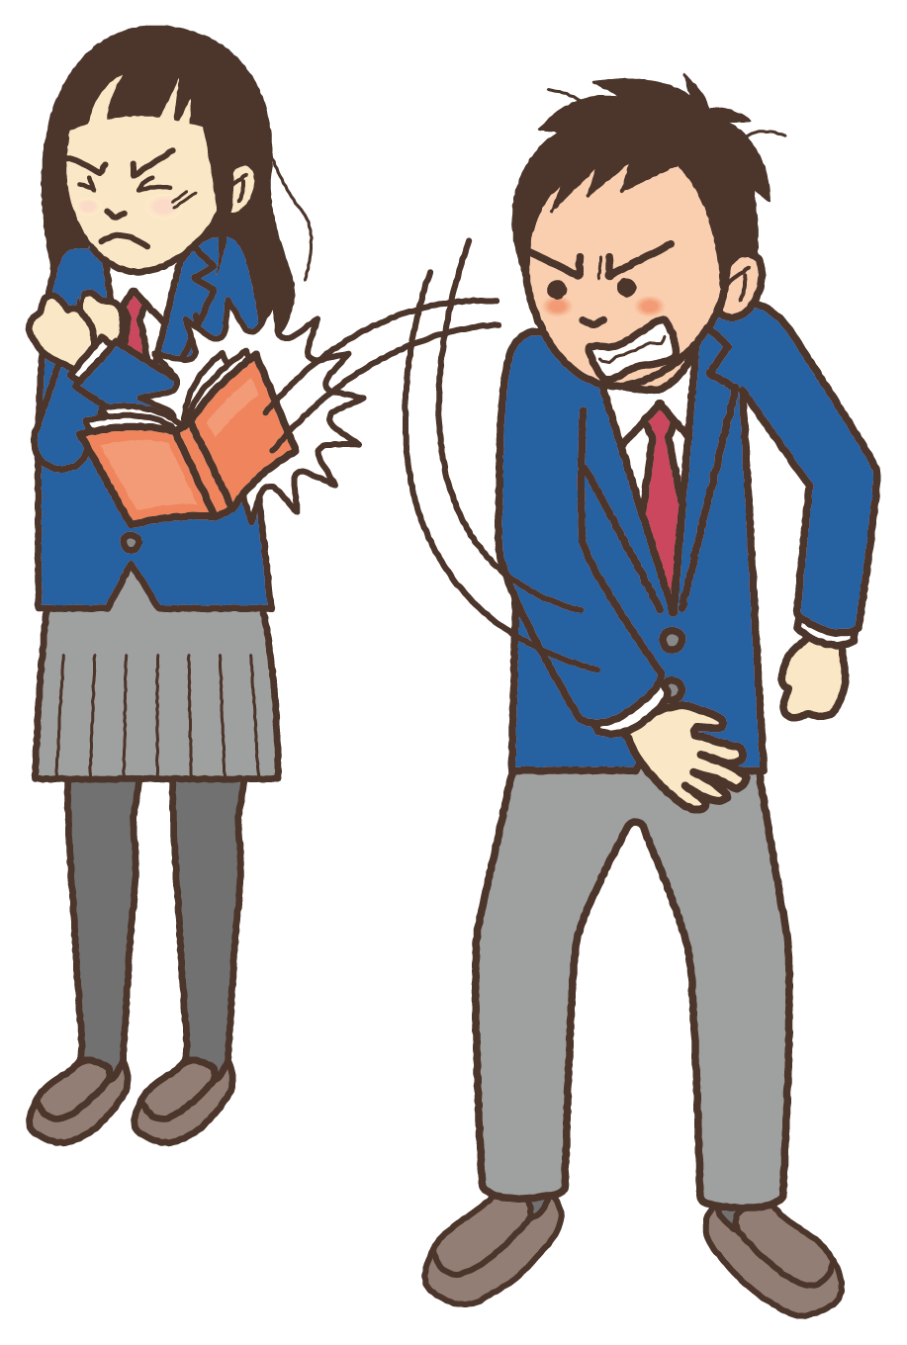
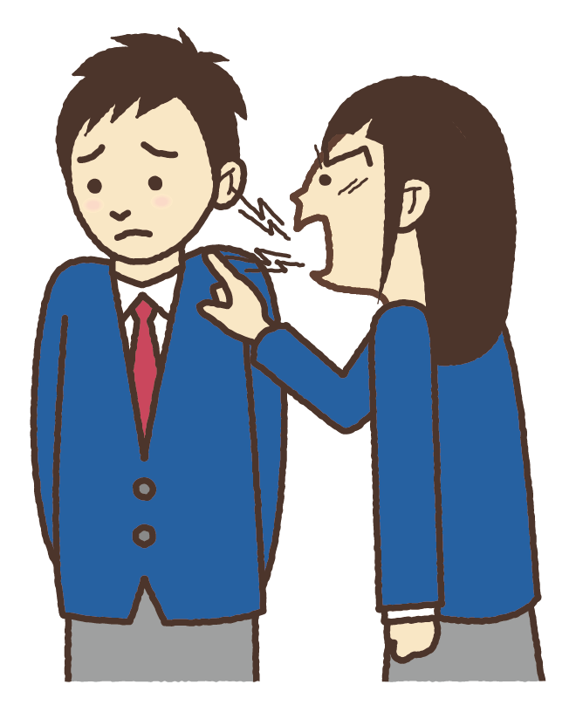
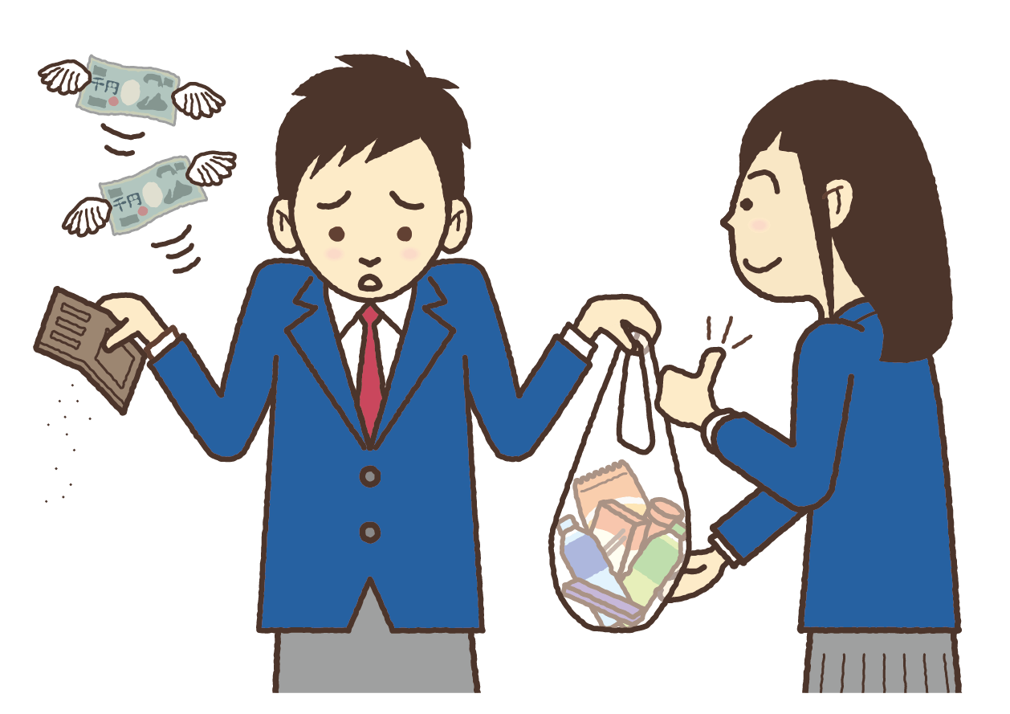
性暴力の例【デートDV】
DV（ドメスティック・バイオレンス）とは、結婚している相手など親密な間柄の相手から ふるわれる暴力のことです。恋人同士の間に起こる暴力のことを「デートDV」と言います。
どんなことがデートDVになるの？
身体的暴力
精神的暴力
性的暴力
経済的暴力
暴力を手段として、相手を思いどおりにしたり、一方的に言うことを聞かせようとします。
殴る、蹴るといった体に対する暴力だけでなく、相手をバカにしたり無視をするといった行為も DVです。
こんな思い込みをしていませんか？
親しい間柄でも自分と相手の気持ちを大切にしましょう
自分がいやだと思ったことはいやと言える
相手がいやがることはしない
相手を独占したり、
束縛したりすることが
愛情表現
愛があれば暴力は
許される
男は強引なほうがいい
女は素直にしたがうもの
61
Notes:
デートDVとは何なのか知識として確認します◆

Slide 63
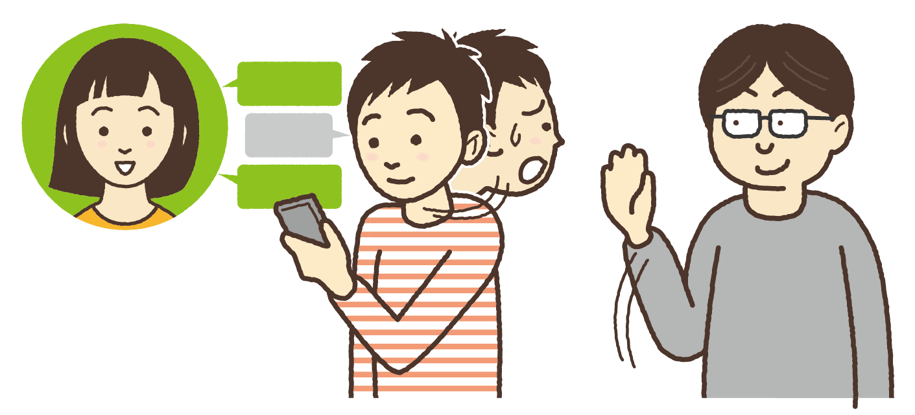
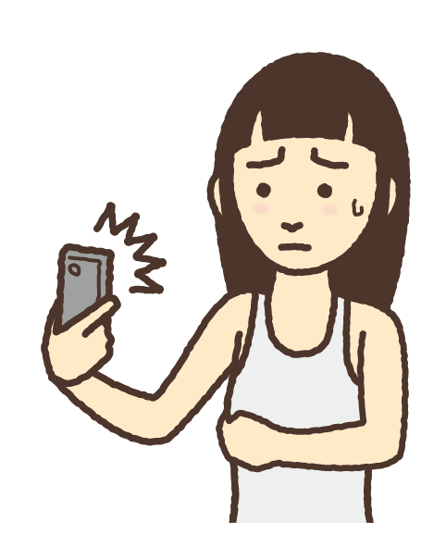
性暴力の例【SNS等を通じた被害】
インターネットやスマートフォンは、性暴力に巻き込まれてしまうきっかけになることもあります。加害者や被害者にならないためにはどうすればよいでしょうか。
インターネット上で知り合った相手を簡単に信用しない。
インターネット上で知り合った相手はもちろん、交際相手や友達であっても下着姿や裸の写真を撮ったり、撮らせたり、送ったり、送らせたりしない。
問題が起きたときは、一人で悩まず周囲の信頼できる大人や警察、相談窓口に相談しましょう。
62
Notes:
SNSを通じた性暴力の例について触れ、インターネットを通じて知り合った相手を簡単に信用しないという点を確認します。◆

Slide 64
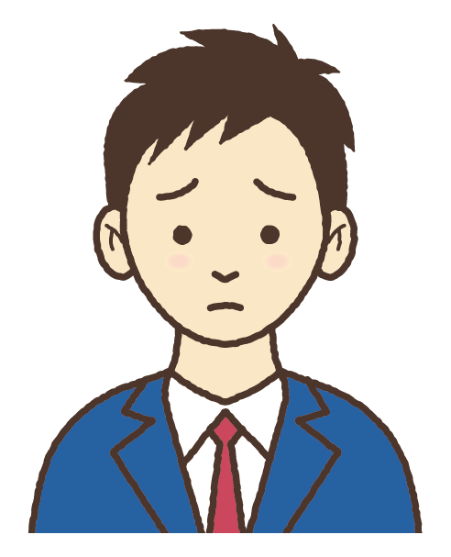
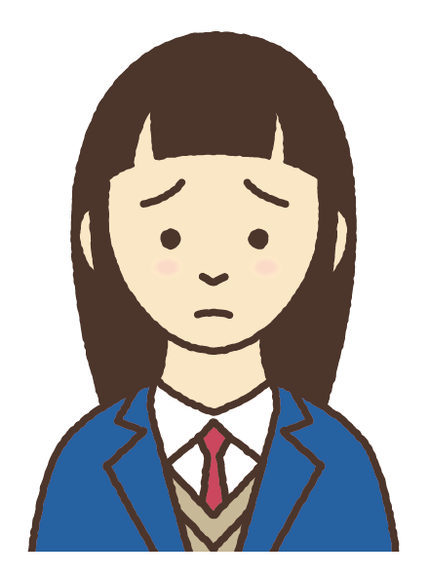
性暴力にあうと起こること
性暴力の被害にあうと、心と体に深刻な影響があります。
その影響は長く続く場合もあります。
体に起こること
心に起こること
吐き気がしたり、頭痛がしたりする
よく眠れない、起きられない
息苦しくなる
拒食や過食になる
など
【気持ちの変化】
いやな出来事を突然思い出してつらくなる
外出が怖くなる
友達と遊んでも楽しめなくなる
【考え方の変化】
自分を責めてばかりいる
誰も信用できなくなる
など
63
Notes:
性暴力の被害に遭うと体や心にどのようなことが起こるのか学びます。◆

Slide 65
性暴力はどうして起こるの？
性暴力は、お互いの関係が対等でない場面で起こりやすくなります。
先輩・後輩など、相手と上下関係がある場合だけではなく、同級生同士でも相手と 対等な関係ではなくなることがあります。
もし、相手の行為をいやだと感じても、相手に遠慮して自分の意見を言えなくなって しまったときは、対等な関係ではないと言えます。
<
相手と
対等な関係で
なくなると
＝
>
自分の気持ちを大切にすると同時に
相手の気持ちも尊重しましょう。
64
Notes:
性暴力が「対等でない関係」で起こりやすいことを確認します。◆

Slide 66
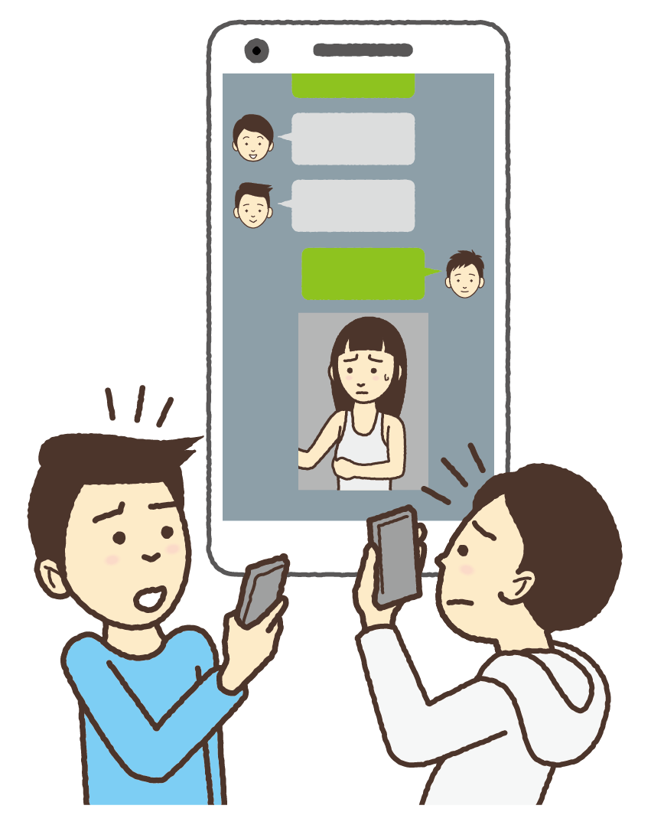
性暴力が起きないようにするためには
性暴力の被害者と加害者を生まないためには、自分を大切にし、相手も大切にして、 相手とよりよい人間関係をつくっていくことがとても大事です。
よりよい人間関係をつくることは、性暴力を防ぐことにつながっていきます。
自分を
大切にする
相手を
大切にする
暴力を
ゆるさない
SNS等を通じた被害を例にすると・・・
自分の下着姿や裸の写真を
撮ったり、送ったりしない
相手の下着姿や裸の写真を
送らせたり、SNSに投稿したりしない
誰かの性的な写真が送られてきたら、
そのままにしないで
信頼できる大人に相談しましょう
STOP!
STOP!
STOP!
65
Notes:
性暴力が起きないために、何が大事なのかを学びます。◆

Slide 67
性暴力の被害にあったら？
いやだと声を出す
その場から逃げる・距離をとる
相手からの連絡に返信しない
信頼できる大人に相談する （担任の先生、養護の先生、スクールカウンセラー、保護者など）
あなたは決して悪くありません。
被害にあった時に、体が固まる、声が出せないことはよくあります。
ひとりで抱え込まないで、信頼できる大人に
助けを求めましょう。
66
Notes:
もし、自分が被害にあったらどうするかを伝えます。
そのとき、「あなたは決して悪くない」という点を再確認します。◆

Slide 68
友達が性暴力の被害にあったら？
あなたは悪くないということを伝える
気持ちを丁寧に聞き、そのまま受け止める
信頼できる大人への相談をすすめる （担任の先生、養護の先生、スクールカウンセラー、保護者など）
被害にあった友達は決して悪くありません。
自分たちだけで解決しようとしないで
信頼できる大人に助けを求めましょう。
67
Notes:
自分ではなく、友達が被害にあった場合どうするか伝えます。
ここでも、被害者は決して悪くない点を再度確認します。◆

Slide 69
友達の性暴力（加害）に気付いたら？
信頼できる大人に相談する （担任の先生、養護の先生、スクールカウンセラー、保護者など）
自分たちだけで解決しようとしないで
信頼できる大人に助けを求めましょう。
68
Notes:
友達が性暴力を受けていることに気づいたら、自分だけで解決しようとしないで、信頼できる大人に助けを求める点を確認します。◆

Slide 70
デートDV
事例①
考えてみよう
補足資料
中学生のAさん（女子）とBさん（男子）は同級生で、付き合って半年です。
Aさんが、中学校の女友達と遊んでいるときに、彼氏のBさんから「今から会いたい」と連絡がきました。
Aさんはこのまま女友達と遊びたかったのですが、Bさんから「今すぐ来ないと別れる！」と言われました。
Aさんは、「女性は素直に従わなければ」と思い、すぐにBさんに会いに行ったのですが、「遅い」と怒られてなぐられそうになりました。
69
Notes:
デートDVの事例です。
事例の登場人物が中学生になっていますので、自分事として考えさせることができます。◆

Slide 71
デートDV
事例②
考えてみよう
補足資料
中学生のAさん（女子）は、
部活の先輩のBさん（男子）と付き合い始めて1カ月です。
Aさんは、いつも部活の先輩でもある彼氏のBさんにスマホの履歴をチェックされたり、SNSの返信をすぐに返さないと「遅い」と言われたりします。
先日は、Aさんがスマホに登録している男友達の連絡先を、全部Bさんに消されてしまいました。
Aさんは、BさんがAさんを独占するのは、それだけ自分のことが好きなんだなぁと思いました。
70
Notes:
こちらもデートDVの事例です。

Slide 72
SNSの危険性
事例①
考えてみよう
補足資料
中学生のAさん（男子）は最近、SNSを通じて、
Bさんという同じ趣味をもつ同学年の女友達ができました。
Aさんは、SNSを通じて知り合った女友達のBさんから、今度実際に会おうと誘われました。趣味も同じで同級生だと思っていたのに、会ってみたらかなり年上の男性でした。
最初は親切に食事をごちそうしてくれましたが、別れ際に強引に車に乗せられて、連れ去られそうになってしまいました。
でも、SNSで知り合った人と会っていたことを親に知られたら怒られると思い、誰にも相談することができませんでした。
71
Notes:
こちらはSNSの事例１です。◆

Slide 73
SNSの危険性
事例②
考えてみよう
補足資料
中学生のAさん（女子）は、SNSに自分が写った写真を投稿して、
みんなから「いいね」されるのが好きです。
女子中学生のAさんは、よくSNSに投稿しています。いつものように自分の写真をSNSに投稿したところ、フォロワーから制服姿も見たいとメッセージがきました。
さっそく、自分の制服姿の写真を投稿したところ、学校が特定されてしまい、知らない男性が学校の前で待ち伏せしていて、自宅まであとをつけられてしまいました。
その後、Aさんは外に出るのがこわくなり、学校を休みがちになってしまいました。
72
Notes:
SNSの事例２です。◆

Slide 74
デートDV
SNSの危険性
考えてみよう
ワークシート
事例を読んで考えてみましょう。
登場人物はそれぞれがどのように行動すればよかったのか考えてみましょう。
73
Notes:
ワークシート例です。◆

Slide 75
ひとりで抱え込まずに話してみよう
相談先
もし、性暴力にあってしまったら、友達が性暴力にあったら、性暴力を目撃したら、ひとりで抱え込まないで、だれかに話してみましょう。もし、周りの人に話せないときは、あなたを助けてくれるところがあります。
信頼できる大人に話そう
担任の先生、養護の先生、スクールカウンセラー
保護者、そのほかの身近な人 など
あなたを助けてくれるところ
性犯罪・性暴力被害者のための
ワンストップ支援センター
（全国共通短縮番号）
♯８８９１
性犯罪被害相談電話
ハートさん
（全国共通短縮番号）
♯８１０３
は や く ワンストップ
は ー と さん
74
Notes:
相談先です。◆

Slide 76
かんがえよう
ちょうどいいきょりって
どこまで？
50㎝
１ｍ
２ｍ
①知らない人 ②家族 ③友達
75
Notes:
支援が必要な子どもは、こうした距離感がつかめない場合がある。

